Slide 1
МБДОУ г. Иркутска детский сад № 147 2013 год. Тематическая неделя «Зима» средний дошкольный возраст
Барановская Галина Владимировна

Slide 2
Тема недели называется и первоначально рассматривается на занятии по ознакомлению с окружающим миром (экология, знакомство с социальной действительностью), которое проводится в первый день недели.

Slide 3
Все остальные занятия (развитие речи, развитие элементарных математических представлений, лепка, аппликация, конструирование и другое) продолжают предложенную тему, так или иначе связаны с ней.

Slide 4
На каждом из последующих занятий даётся короткое повторение темы недели.

Slide 5
Такое построение воспитательно-образовательной работы было получено в результате наблюдения за детьми, изучения их психологии, особенностей развития мышления, памяти, внимания, воображения. Всего процесса становления и развития личности ребёнка-дошкольника.

Slide 6
Диагностика уровня развития детей показывает, что организация воспитательно-образовательного процесса с детьми дошкольного возраста в форме тематического планирования позволяет учесть следующие принципы дошкольной дидактики.

Slide 7
1. Принцип взаимосвязи всех направлений работы с детьми дошкольного возраста 2. Принцип последовательности

Slide 8
3. Принцип систематичности: занятия проводятся систематически согласно сетке занятий, с образовательным закреплением в самостоятельной деятельности (важно помнить, что индивидуальная работа с детьми не должна превращаться в дополнительные занятия).

Slide 9
4. Принцип повторности 5. Принцип наглядности

Slide 10
Применение тематического планирования позволяет значительно сократить продолжительность занятий, освобождая время для игры, оздоровительных мероприятий.

Slide 11
Утренние беседы с детьми - назови первые признаки зимы, - рассматривание узоров на стекле, - каких птиц можно увидеть на кормушке, - как одеваются люди зимой, - назови зимние месяцы, - нужен ли зимой растениям снег, - зачем зайчику другая шубка, - почему медведь зимой спит?

Slide 12
Экспериментирование - свойства льда - свойства снега - цветной лёд - почему тает снег - взаимодействие воды и снега

Slide 13
Занятия Ознакомление с окружающим «Зима» «Животные зимой» Развитие речи «Таня не боится мороза» составление рассказа по картине

Slide 14
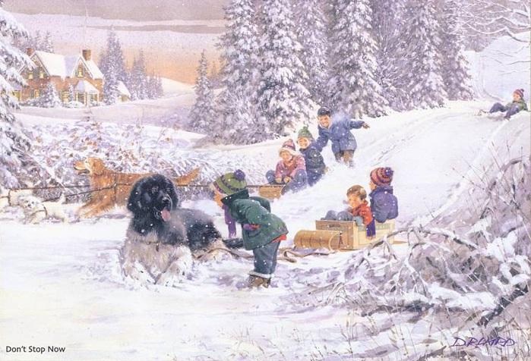
Ознакомление с художественной литературой «Зима» И. Суриков. Заучивание стихотворения.

Slide 15
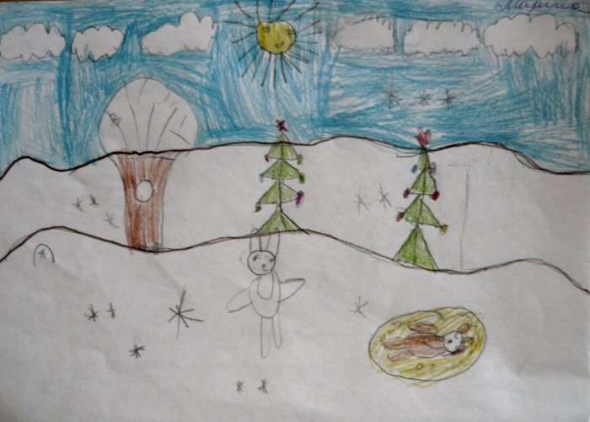
Рисование «Зимний лес»

Slide 16
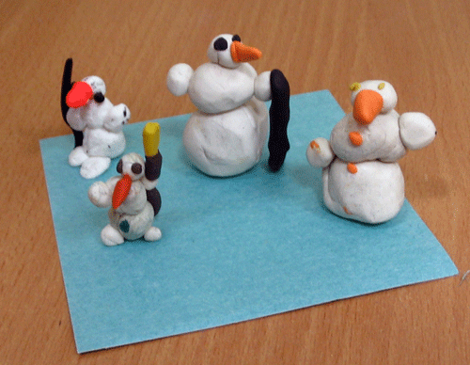
Лепка «Снеговик»

Slide 17
Аппликация «Падает снежок»

Slide 18
Конструирование из бумаги «Нарядный лес» (гофрированная бумага, фольга)

Slide 19
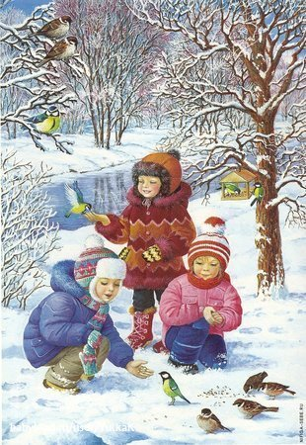
Итоговое мероприятие Интегрированное занятие «Зимние картинки»

